Slide 1
BASE DE DONNEES RELATIONNELLES
Présenté par BUSHIRI Ernest

Slide 2
Table des matières
1-- Définitions
2-- Historique
3– Etape de conception d’une BD
4 – Logiciels et langages
5 –Classes de modèle relationnel
6 –Persistance de données
7– Bibliographies et QCM.

Slide 3
1. DEFINITIONS
A) Une base: est une assise, un socle, un support sur lesquelles repose un objet.
Informatique : Position dans une mémoire à partir de laquelle sont calculées les positions des instructions ou de données d'un programme.
Militaire : Zone de réunion et de transit des moyens en personnel, matériel, ravitaillement et équipement de toute sorte, nécessaires à la conduite d'opérations militaires.
EXEMPLE:
Base aérienne
Base arrière
Base de connaissances
Base de défense
Base de départ
Base de départ, d'action
Base de données

Slide 4

BASE NAVALE DE TOULON

Slide 5

Base aérienne de Châteaudun

Slide 6

Base de données :Une base de données (BDD par commodité) est une collection ou ensemble d’informations organisées afin d’être facilement consultables, gérables et mises à jour. . Au sein d’une database, les données sont organisées en lignes, colonnes et tableaux. Elles sont indexées afin de pouvoir facilement trouver les informations recherchées à l’aide d’un logiciel informatique. Chaque fois que de nouvelles informations sont ajoutées, les données sont mises à jour, et éventuellement supprimées.

Slide 7
B) Données:
Ce qui est donné, connu, déterminé dans l'énoncé d’un problème.
Élément qui sert de base à un raisonnement, de point de départ pour une recherche.
une donnée est égale à une information, une entité.
Et qui en retour possède un attribut et une valeur qui à leur tour constitue une signification de la donnée.
Données = attributs + valeurs
Exemple : Donnée : voiture
Attribut : Valeur :
- Plaque d’immatriculation : BB 071 XX
- Marque : Peugeot
- Modèle : Expert
Châssis : VF700A52
{Une donnée=information= une entité}

Slide 8
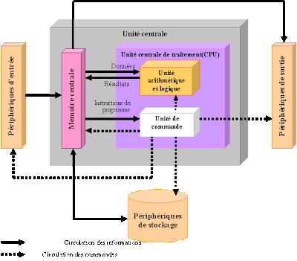
Différents systèmes de représentations de données
Un programme ou une application est compose des instructions et de données.
L’ordinateur ne traite que les données. Ces données ont différents systèmes de représentations en mémoire.
1– Système de numération binaire
2– Système de numération octal
3– Système de numération décimal
4– Système de numération hexadécimal

Slide 9
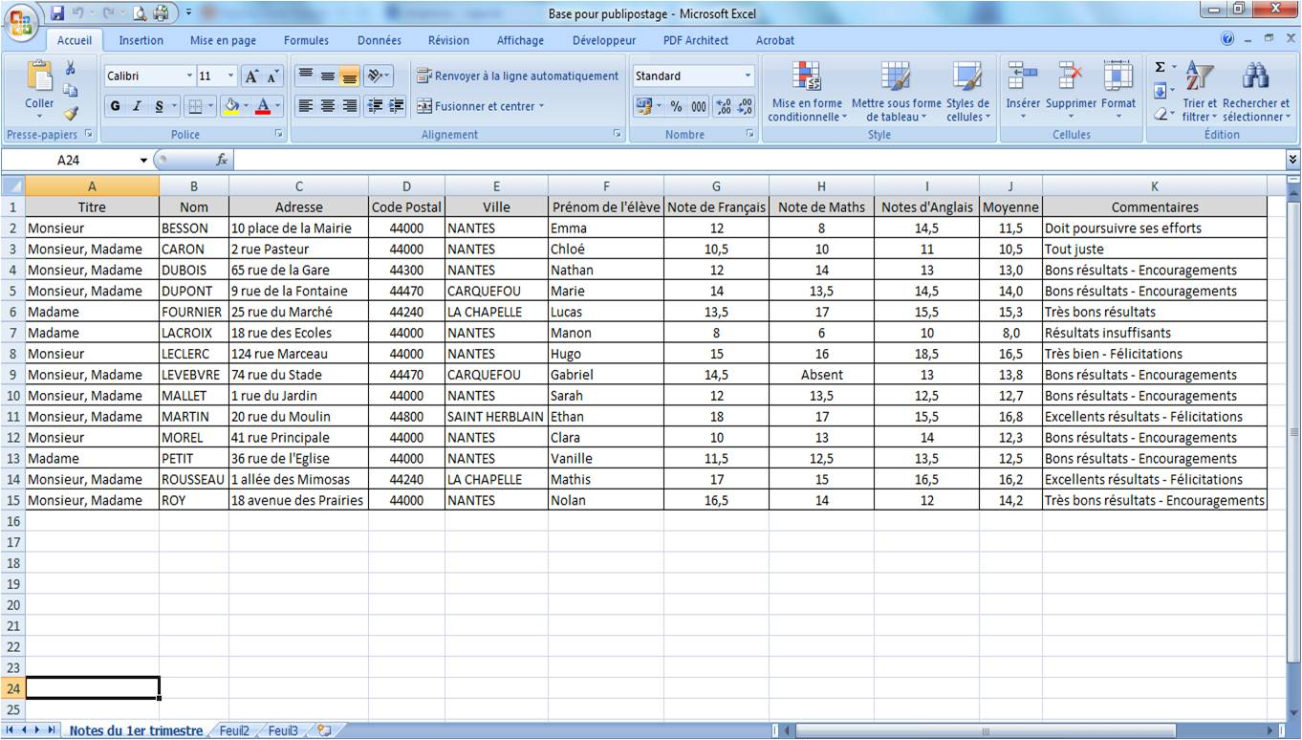

Slide 10
Le relationnel:
Le relationnel exprime l’existence d’un rapport, concerne les relations entre deux personne.
En informatique, il permet de mettre en avant la relation entrées les données.
Ces données sont organisées en table dans des lignes et colonnes afin d’être accessibles. Les tables contiennent toutes des informations sur les relations entre les différentes données,
A ce niveau intervient les formes normales qui définissent les relations de données.
1–- la relation a une clé primaire (donc les autres attributs sont en dépendance fonctionnelle avec la clé primaire) ;
- les attributs contiennent une valeur atomique (non divisible). Les attributs à valeur multiple sont interdits
2- - la relation est en première forme normale ;
- les attributs non clés dépendent pleinement de la clé et non d'une partie seulement de celle-ci.
.3- - la relation est en deuxième forme normale ;
- les attributs non clés dépendent directement de la clé primaire (ils ne dépendent pas directement d'un attribut non clé).

Slide 11
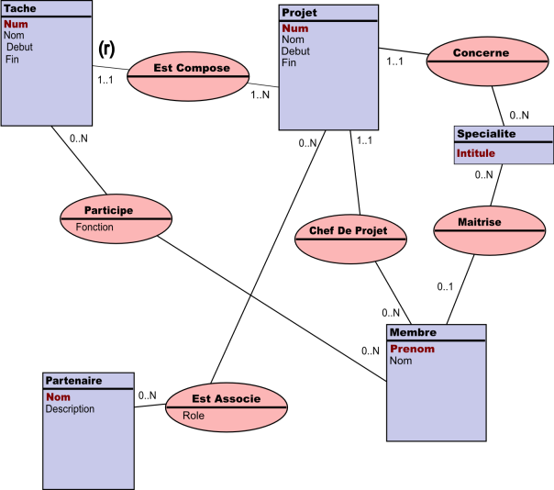

Slide 12
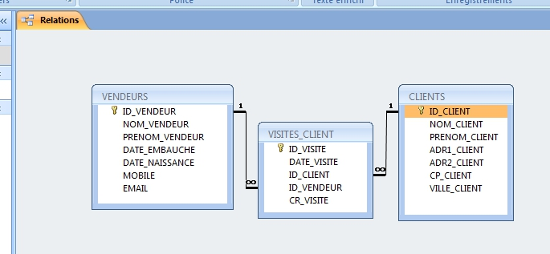
• Clé primaire : la clé primaire est un des attributs d'une relation. C'est l'attribut qui permet de retrouver systématiquement les autres de manière sûre et unique.
Clé étrangère : La clé étrangère est un attribut d'une relation qui fait référence à la clé primaire d'une autre relation.
• Clé primaire concaténée : Il s’agit d'une clé primaire composée de deux attributs ou plus.

Slide 13

Les trois tables sont jointes par des relations entre clé primaire et clé étrangère
2– HISTORIQUE:
Les progrès de la technologie des processeurs mais surtout des mémoires, des disques et des réseaux ont permis de développer de manière considérable les performances des systèmes de gestion de base de données. L'évolution du domaine a suivi l'évolution des modèles de données utilisés.
En voici quelques support depuis le premier en ordre hiérarchique.
Mémoire à tores de ferrites: La mémoire à tores magnétiques fut la forme dominante de mémoire vive des ordinateurs durant 20 ans (de 1955 à 1975).
La mémoire à tores magnétiques fut la forme dominante de mémoire vive des ordinateurs durant 20 ans (de 1955 à 1975).

Slide 14
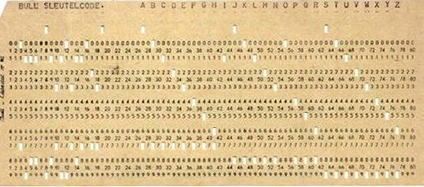
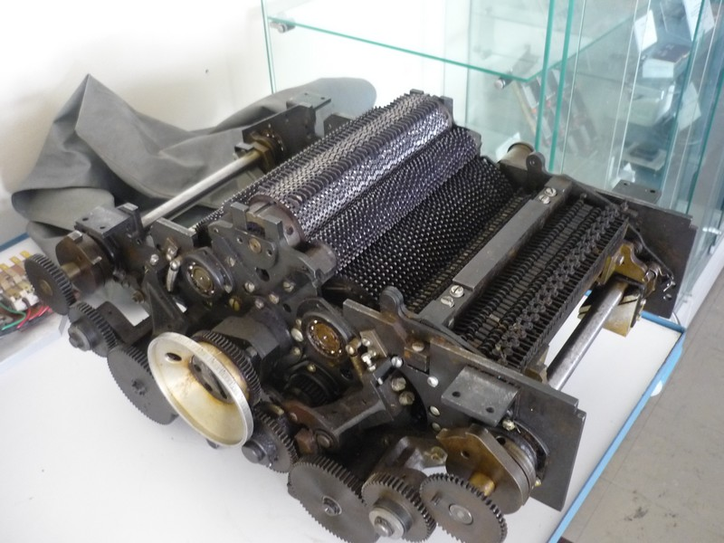
Carte perforée:

Slide 15
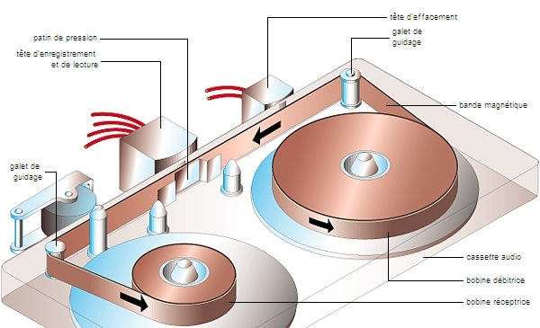
Lecture d’une carte pérforée:
Avant de puces et de logiciels d'ordinateurs compatibles à interpréter et à appliquer des données , des ordinateurs transformés informations à l'aide de cartes perforées . Une carte perforée encode l'information numérique par le biais de la présence ou de l'absence de trous poinçonnés en des points spécifiques sur la carte. Pour lire la carte , vous devez connaître le code pour interpréter l’absence ou la présence de trous . Il y a eu de nombreux codes de cartes .
Bande magnétique:

Slide 16

Utilisation de la bande magnétique pour le stockage informatique
Enfin, la troisième utilisation se trouve dans l'informatique où elle permet le stockage d'un nombre important d'informations. L'enregistrement est alors soit linéaire soit hélicoïdal. Bien qu'il existe aujourd'hui différents systèmes plus avancés de stockage de données informatiques, la bande magnétique reste une solution très employée dans les lieux importants comme les « fermes » de serveurs sur PC. Bien conservé, le ruban magnétique a une durée de vie de plus de 40 ans.
Disque magnétique:

Slide 17
Principe de fonctionnement:
Le premier se compose d'un ensemble de plateaux circulaires coaxiaux, recouverts d'une couche de matériau magnétique permettant l'enregistrement de données. Un disque dur ordinaire comporte un à huit plateaux tournant à plusieurs milliers de tours par minute, ses têtes de lecture-écriture se déplaçant à la surface des plateaux sur un coussin d'air d'épaisseur comprise entre 0,2 et 0,5 µm. Les plateaux et le mécanisme de lecture sont enfermés dans une coque étanche qui les isole de la poussière ambiante, car la moindre petite particule peut venir détériorer l'état de surface du disque.
Tambour magnétique:
Inventé dès 1932 par l'autrichien Gustav Tauschek, le tambour magnétique a été la première mémoire cinétique magnétique utilisée dans les ordinateurs au début des années 1950 (il remplace les tubes de Williams sur le Manchester Mark 1), C'est en fait la première mémoire fiable de capacité relativement importante (de 100Ko à qq.Mo) et de temps d'accès court (pour l'époque). Il a permis aux ordinateurs de faire de gros progrès, servant à la fois de mémoire principale et de mémoire de masse. On y stockait aussi bien les programmes que les données; il servait en particulier pour la mémoire virtuelle. Le principe en est simple : un cylindre est révétu d'un revêtement magnétique. Une série de têtes est disposée suivant une génératrice, chaque tête écrivant sur une piste. C'est onéreux car il y a autant de têtes que de pistes, mais c'est rapide car les têtes n'ont pas à être déplacées et le temps d'accès moyen est 1/2 tour. Les programmeurs faisaient des miracles pour disposer les instructions

Slide 18
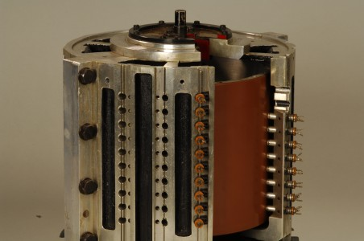
les pistes de façon à ce que lorsqu'une instruction se terminait, la suivante arrivât sous la tête.

Slide 19
D’autres support comme
feuillet magnétique;
Ruban perforé;
Papier listing;
Ecran cathodique etc …

Slide 20
4)Logiciel et langage: (historique de base de données):
Processus long et fastidieux
Contrôle en différé des données impliquant une augmentation des délais et des risques d’erreurs.
Particularisation des fichiers en fonction des traitements, donc grande redondance des données.
Dès 1965 apparaît l'idée de distinguer les données de leurs traitements. Vers la fin des années 60, on commence à voir l’apparition des premiers SGBD (Système de gestion de base de données)
: les systèmes réseaux et hiérarchiques. Ce n’est qu’à partir de 1970 qu’apparait la deuxième génération de SGBD : les systèmes relationnels. Au début des années 80, la troisième génération de SGBD
: les systèmes orientés objet, émerge. Ces avancées technologiques ont permis de résoudre les problèmes liés à l’utilisation de fichiers et possède les avantages suivants :

Slide 21
Uniformisation de la saisie et standardisation des traitements (Tous les résultats de consultation sont sous forme de listes et de tableaux)
Contrôle immédiat de la validité des données.
Partage de données entre plusieurs traitements, impliquant une baisse de la redondance des données.

Slide 22
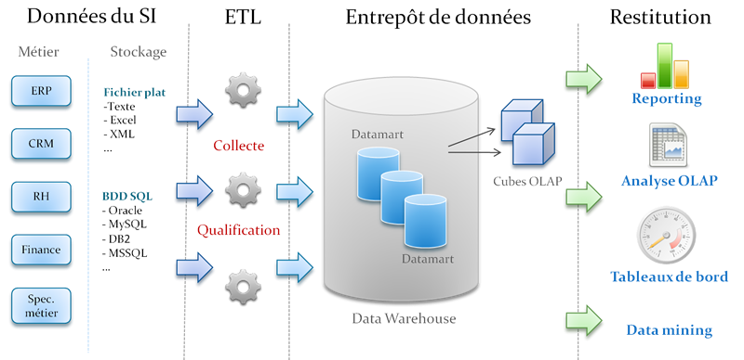
Conception de base de données relationnelle avec Merise exemple de système d’information:

Slide 23
Le SI possède quatre fonctions essentielles :
-- la saisie ou collecte de l'information ;
-- la mémorisation de l'information à l'aide de fichier ou de base de données ;
--le traitement de l'information afin de mieux l'exploiter (consultation, organisation, mise à jour, calculs pour obtenir de nouvelles données…) ;
-- la diffusion de l'information.

Slide 24
MERISE:
MERISE est une méthode française née dans les années 70, développée initialement par Hubert Tardieu. Elle fut ensuite mise en avant dans les années 80, à la demande du ministère de l'Industrie qui souhaitait une méthode de conception des SI.
MERISE est donc une méthode d'analyse et de conception des SI basée sur le principe de la séparation des données et des traitements. Elle possède un certain nombre de modèles (ou schémas) qui sont répartis sur trois niveaux :
le niveau conceptuel ;
le niveau logique ou organisationnel ;
le niveau physique.
Dans Ce exposé, nous ne nous intéresserons qu'à certains schémas permettant la conception d'une base de données relationnelle puis sa réalisation sur un SGBDR

Slide 25
Les étapes de conceptions d’une base de données relationnelle avec merise.
A- Modélisation d'une base de données au niveau conceptuel 1-- Les règles de gestion métier,
2– Le dictionnaire de données
3-- Les dépendances fonctionnelles,
4-- Le Modèle Conceptuel de Données (MCD),
4.1- Les entités,
4.2- . Les associations, 43- . Elaboration du MCD,
B. Modélisation au niveau logique et passage au SQL
1-- A. Le passage du MCD au MLD et SQL
A-1. Les relations
A-2. Règles de conversion
A-2-a. Règle 1 - conversion d'une entité
A-2-b. Règle 2 - conversion d’associations n'ayant que des cardinalités de type 0/1,N
A-2-c. Règle 3 - conversion des associations ayant au moins une cardinalité de type 1,1
A-2-d. Règle 4 - conversion des associations ayant au moins une cardinalité de type 0,1 (et dont les autres cardinalités sont de type 0,1/N)▲

Slide 26
A-3. Élaboration du MLD et passage au SQL
III-B. Règles de vérification des niveaux de normalisation▲
Il existe différents niveaux de normalisation (ou formes normales). Les trois premiers niveaux de normalisations sont les plus répandus et les plus appliqués.
La classification de ces trois premiers niveaux de normalisation repose sur les dépendances fonctionnelles entre la clef primaire de la relation et ses autres attributs.
Pour être en première forme normale (1FN ou 1NF) : les attributs d'une relation doivent être atomiques et doivent être en dépendance fonctionnelle avec la clef primaire de cette dernière.
Pour être en deuxième forme normale (2FN ou 2NF) : il faut être en 1FN et que toutes les dépendances fonctionnelles entre la clef primaire et les autres attributs de la relation soient élémentaires. Autrement dit, les attributs doivent dépendre de la totalité de la clef.
Pour être en troisième forme normale (3FN ou 3NF) : il faut être en 2FN et que toutes les dépendances fonctionnelles entre la clef primaire de la relation et les autres attributs soient directes.

Slide 27
1- Modélisation d'une base de données au niveau conceptuel,
Il s'agit de l'élaboration du modèle conceptuel des données (MCD) qui est une représentation graphique et structurée des informations mémorisées par un SI.
Le MCD est basé sur deux notions principales : les entités et les associations, d'où sa seconde appellation : le schéma Entité/Association.
L'élaboration du MCD passe par les étapes suivantes :
la mise en place de règles de gestion (si celles-ci ne vous sont pas données) ;
l'élaboration du dictionnaire des données ;
la recherche des dépendances fonctionnelles entre ces données ;
l'élaboration du MCD (création des entités puis des associations puis ajout des cardinalités).

Slide 28
B. Règles de vérification des niveaux de normalisation▲
Il existe différents niveaux de normalisation (ou formes normales). Les trois premiers niveaux de normalisations sont les plus répandus et les plus appliqués.
2-- Les règles de gestion métier:
Pour être en première forme normale (1FN ou 1NF) : les attributs d'une relation doivent être atomiques et doivent être en dépendance fonctionnelle avec la clef primaire de cette dernière.
Pour être en deuxième forme normale (2FN ou 2NF) : il faut être en 1FN et que toutes les dépendances fonctionnelles entre la clef primaire et les autres attributs de la relation soient élémentaires. Autrement dit, les attributs doivent dépendre de la totalité de la clef.
Pour être en troisième forme normale (3FN ou 3NF) : il faut être en 2FN et que toutes les dépendances fonctionnelles entre la clef primaire de la relation et les autres attributs soient directes.
La classification de ces trois premiers niveaux de normalisation repose sur les dépendances fonctionnelles entre la clef primaire de la relation et ses autres attributs.

Slide 29
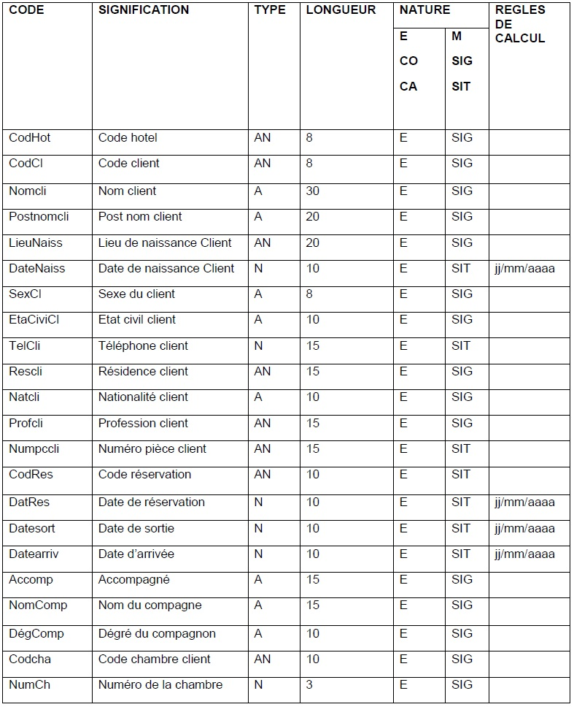

Slide 30
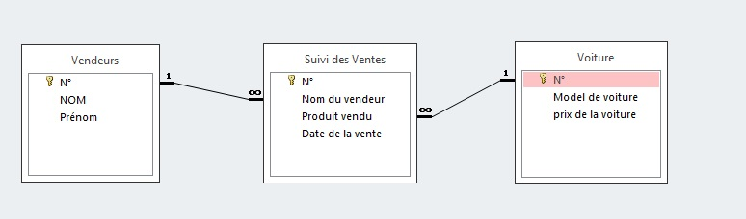
Exemple d’une base de données

Slide 31
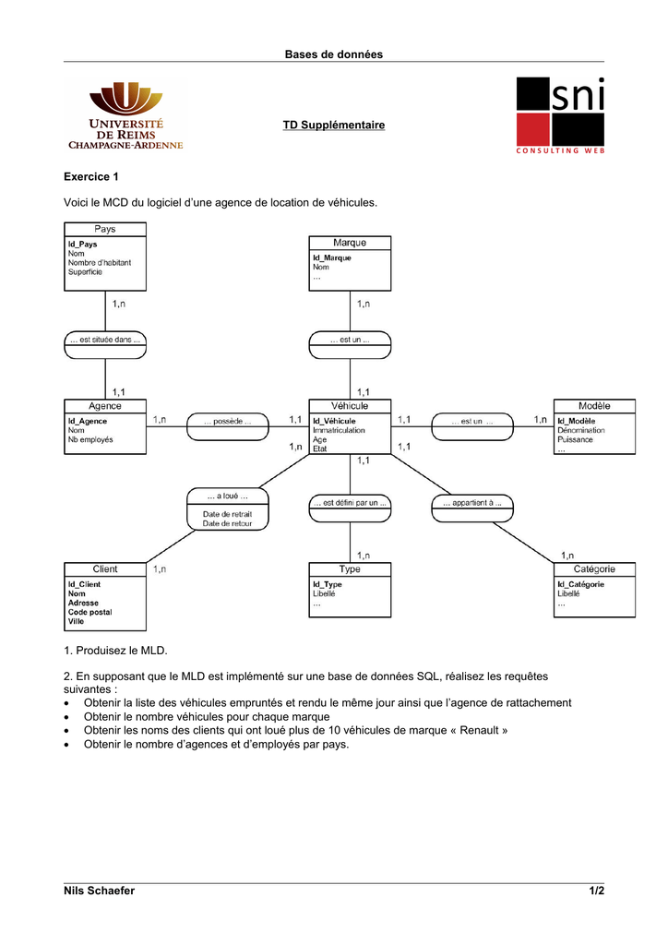
Exemple d’un MCD

Slide 32
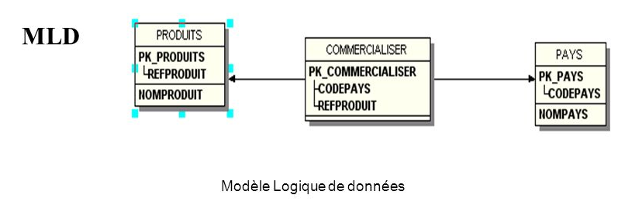
Exemple de MLD

Slide 33
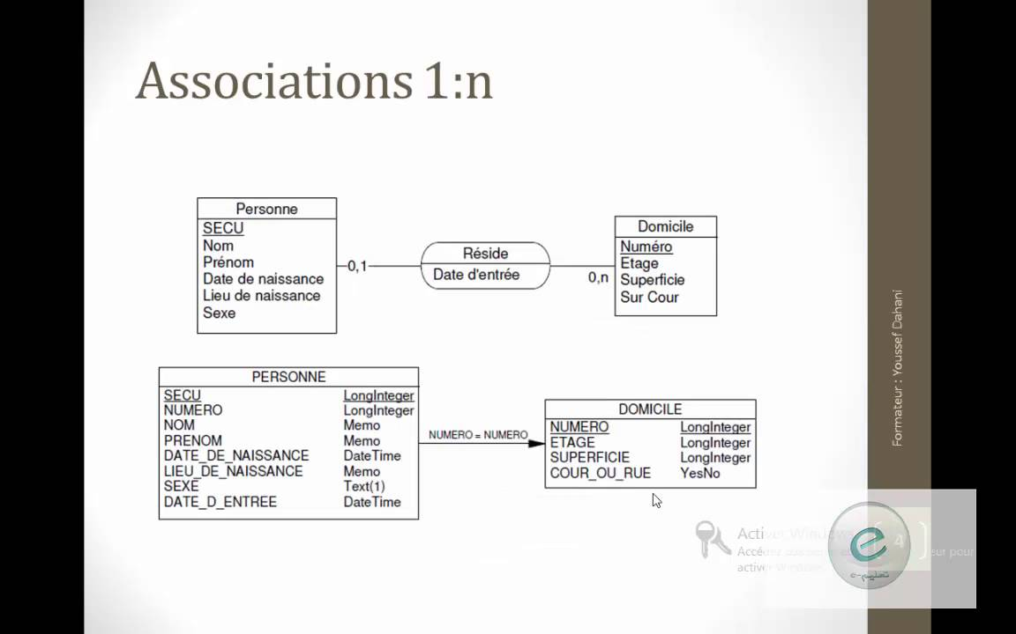

Slide 34
7 étapes clés pour mettre en place une base de données
1/ Identifier le besoin
Cette étape peut paraître élémentaire mais est souvent trop négligée. On ne s’en rend souvent compte qu’une fois la base de données en production. L’objectif ici est de bien identifier son besoin. Un cahier des charges sera nécessaire pour présenter son projet aux différents prestataires (auditeurs, éditeurs de logiciels, hébergeurs, etc.).

Slide 35
Il s’agit de définir l’utilisation, les niveaux de sécurité et de disponibilité souhaités, d’identifier le type d’application qui se connectera à la base (site Magento, Commerce server, logiciel Cognos, Stambia, etc.) mais aussi de se projeter pour évaluer la volumétrie et prévoir la croissance de la plateforme (capacity planning).

Slide 36
2/ Définir le modèle de base de données
On identifie deux grands modèles de base de données : le modèle transactionnel et le modèle multidimensionnel. Le premier est généralement utilisé pour les applications web et le second davantage pour les bases de données décisionnelles (BI).

Slide 37
3/ Choisir le système de gestion de base de données (SGBD)
Selon le modèle de base de données, on est souvent amené à choisir entre un éditeur open source et un éditeur avec support. Le choix d’une de ces solutions dépendra notamment du budget, du niveau de support souhaité, des compétences internes dans la technologie et de l’expertise du prestataire. Le système choisi doit répondre à l’ensemble des besoins et des contraintes (sécurité, disponibilité).

Slide 38
5/ Optimiser sa base de données
Avant sa mise en production, il est indispensable de tester sa base de données pour s’assurer que le système reste réactif et supporte la charge. On vérifiera l’architecture pendant une activité normale et on simulera des périodes de fortes charges pour connaître précisément les limites de la solution. Les résultats permettront de valider et d’ajuster plusieurs points : le dimensionnement de l’infrastructure, la nécessité de tunning des logiciels, la bonne indexation de la base, etc.

Slide 39
6/ Suivre et maintenir la plateforme
Une fois la base de données en production, il est important de la suivre quotidiennement. Un contact régulier avec le client est primordial pour avoir le ressenti utilisateur. La supervision remonte, quant à elle, des données objectives sur la performance de la plateforme. Cela permet d’engager ensuite des actions de maintenance (mise à jour logicielle, de plateforme,...) et d’assurer la sécurité et la disponibilité de l’application.

Slide 40
7/ Anticiper l’évolution de la plateforme
Quelques temps après la mise en production, on vérifie que les prévisions de croissance étaient correctes et on anticipe l’évolution en fonction de l’historique réel de la plateforme mais aussi du contexte de la société. Le besoin tel qu’il avait été défini évolue. La sécurité peut devenir un critère essentiel suite à une nécessité de certification PCI DSS par exemple. La décision de faire évoluer la plateforme voire de changer de système de gestion peut alors s’imposer.

Slide 41
Bibliographies
1- Oracles9i
Notions fondamentales
2- Ingénierie des systèmes d’informations: Merise
3-Web

